Slide 1


Fylogeneze a diverzita rostlin:
3. přednáška
Glaucophyta, Prymnesiophyta, Rhodophyta, Chlorophyta, Charophyta
Barbora Chattová

Slide 2
Prymnesiophyta (Haptophyta)
Stélka: bičíkatá až vláknitá
Dříve součástí Cryptophyta
Dva holé bičíky + haptonema
Haptonema: podobné bičíku, jiná submikroskopická struktura
Kontraktilní haptonema
Haptonema slouží k: fagotrofii, rychlé změně pohybu, přichycení k substrátu
Fukoxantin
Thylakoidy srostlé po třech
Chloroplasty s pyrenoidem
Organické šupiny (polysacharidové), mohou být kalcifikovány- u řádu Coccolithophoridales

Slide 3
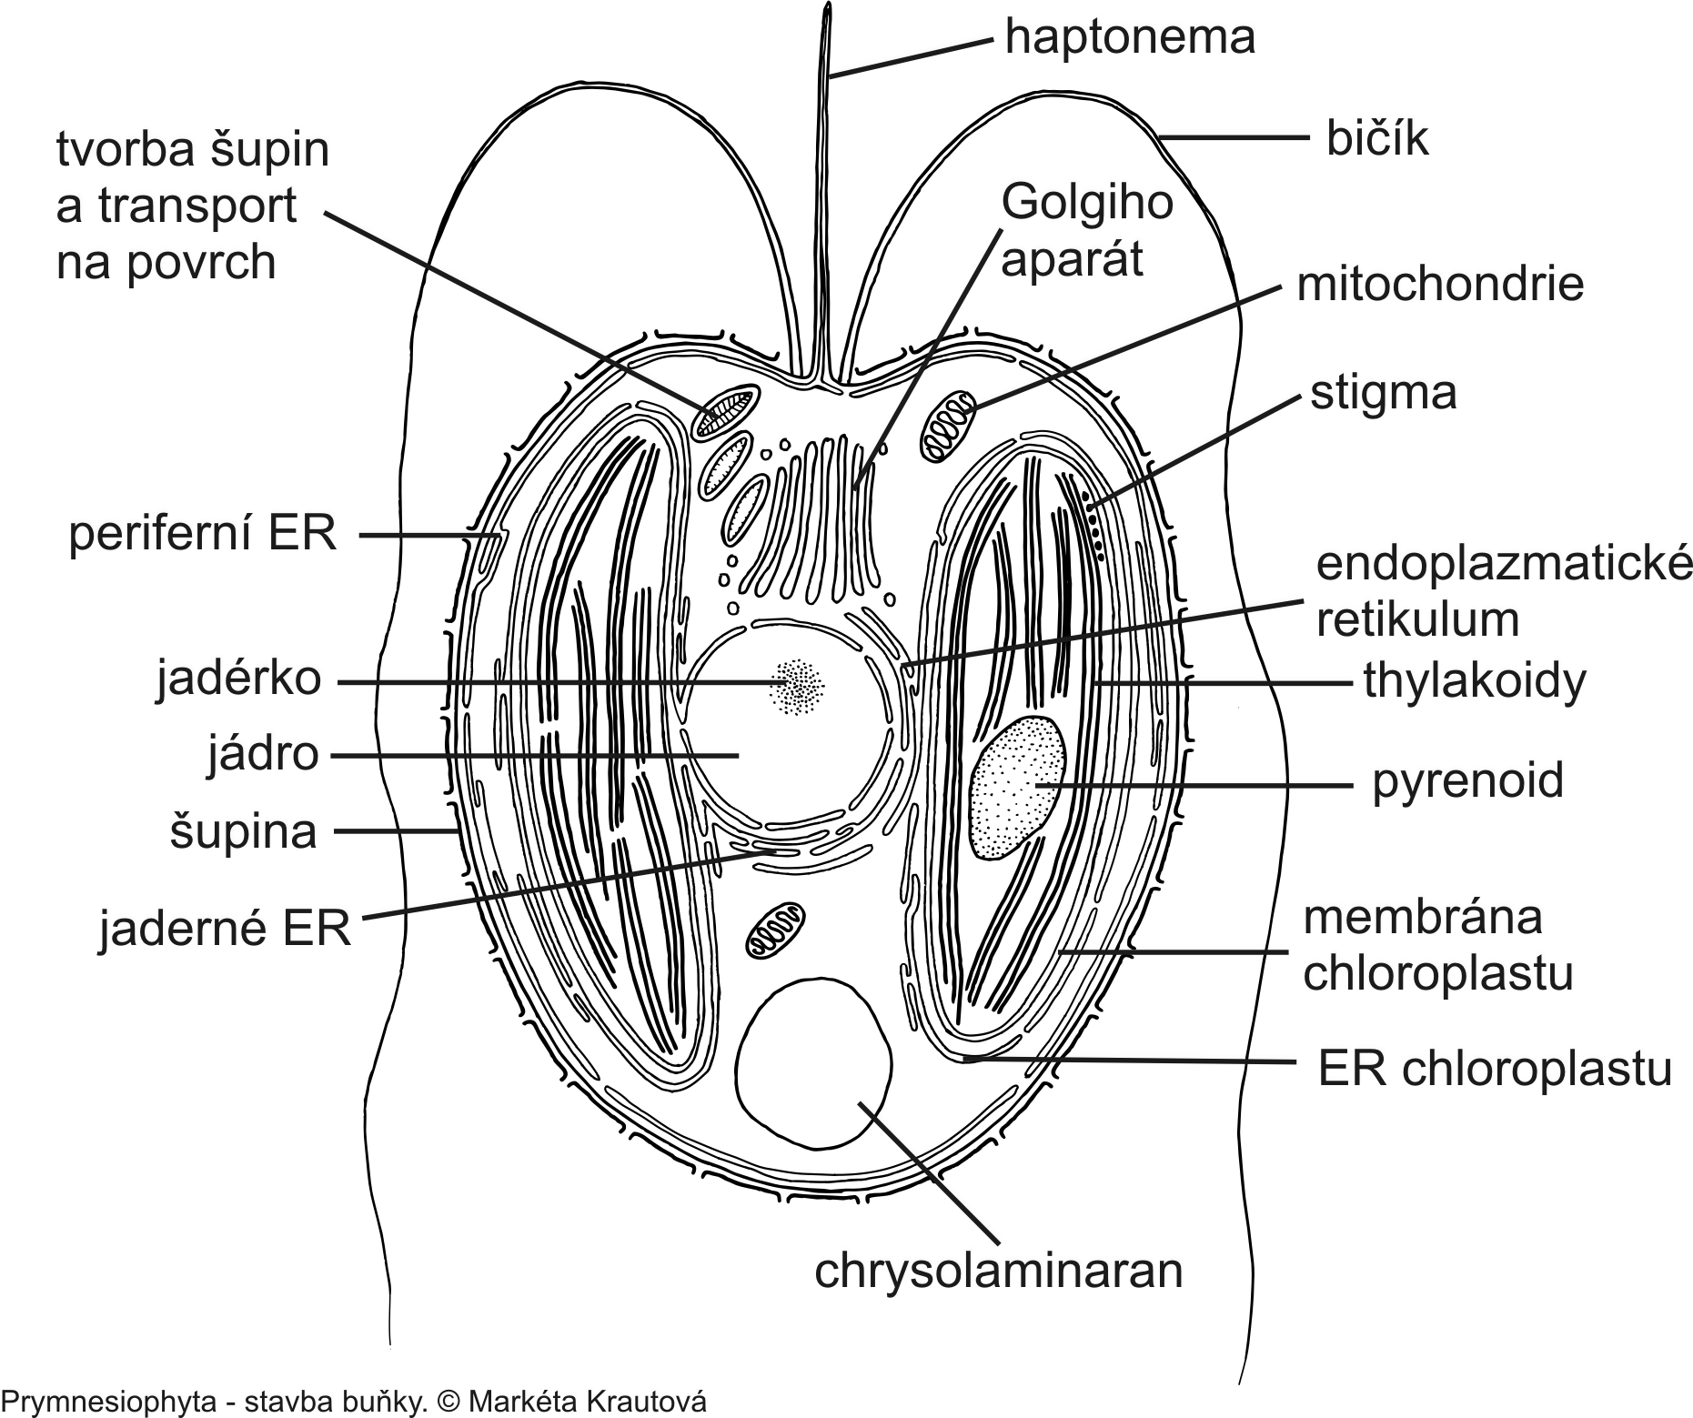

Slide 4
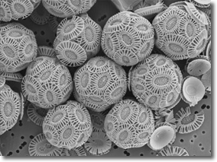
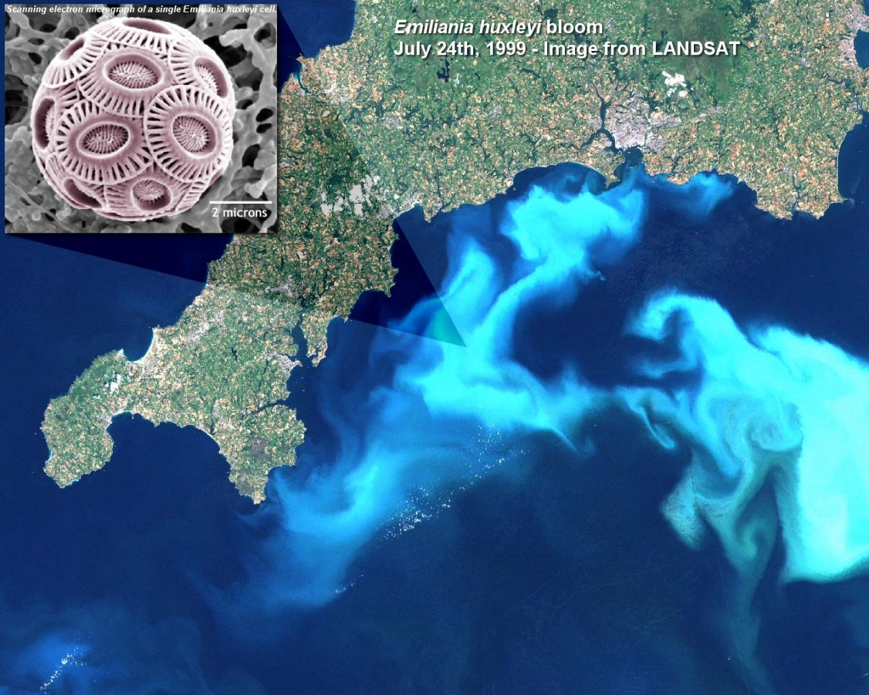
Prymnesiophyta (Haptophyta)
Obrovský globální význam v koloběhu uhlíku a síry
Oligotrofní subtropická moře
Emiliania huxleyi (tvoří bílý zákal v mořích- white water)

Slide 5

Říše Plantae
Převážně fotoautotrofní organismy
Podříše Biliphytae:
fykoerytrin, fykocyanin, škrob v plazmě
Podříše Viridiplantae:
chlorofyl a,b; srostlé tylakoidy

Slide 6
Přehled systému říše Plantae
Podříše Biliphytae
Odd. Glaucophyta
Odd. Rhodophyta
Podříše Viridiplantae
Vývojová linie Chlorophytae
Odd. Chlorophyta
Vývojová linie Streptophytae
Odd. Charophyta
Odd. Anthocerotophyta
Odd. Marchantiophyta
Odd. Bryophyta
Odd. Cormophyta

Slide 7
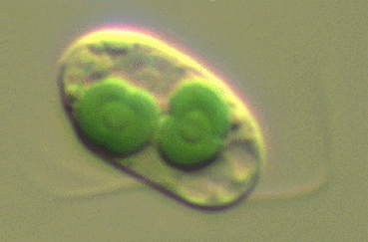
Glaucophyta
Cyanely
Sladkovodní bičíkovci
Rozmnožování: autospory, zoospory
18 S rRNA – monofyletické, příbuzné s Cryptophyta a Rhodophyta
Cyanophora paradoxa - plankton

Slide 8
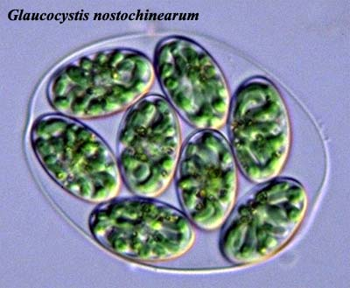
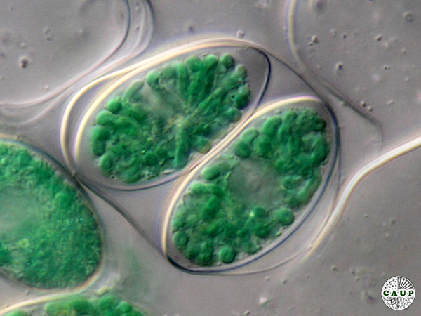

Slide 9
Rhodophyta
Buněčná stěna - polygalaktany (agar, karagen)
Kalcifikace buněčné stěny
Rhodomorfin - glykoprotein
Chlorofyl a, d
Chloroplasty mají dvě obalné membrány
Zeaxantin, lutein, karoteny
Thylakoidy nesrůstají
Thylakoidy-fykobilizomy- fykobiliproteiny (c-fykocyanin, allofykocyanin, r-fykocyanin, r-fykoerythrin)
Florideový škrob (v plazmě)
Floridozid - sacharid, osmoregulace
Sekundární metabolity
Žádné bičíky!
Potravinářský, farmaceutický průmysl

Slide 10
Rozmnožování ruduch
Nepohlavní: monosporami
Pohlavní: oogamie – vaječná b. (karpogon) je oplozena nepohyblivou samčí gametou (spermacií, které se tvoří v spermatangiích)

Slide 11
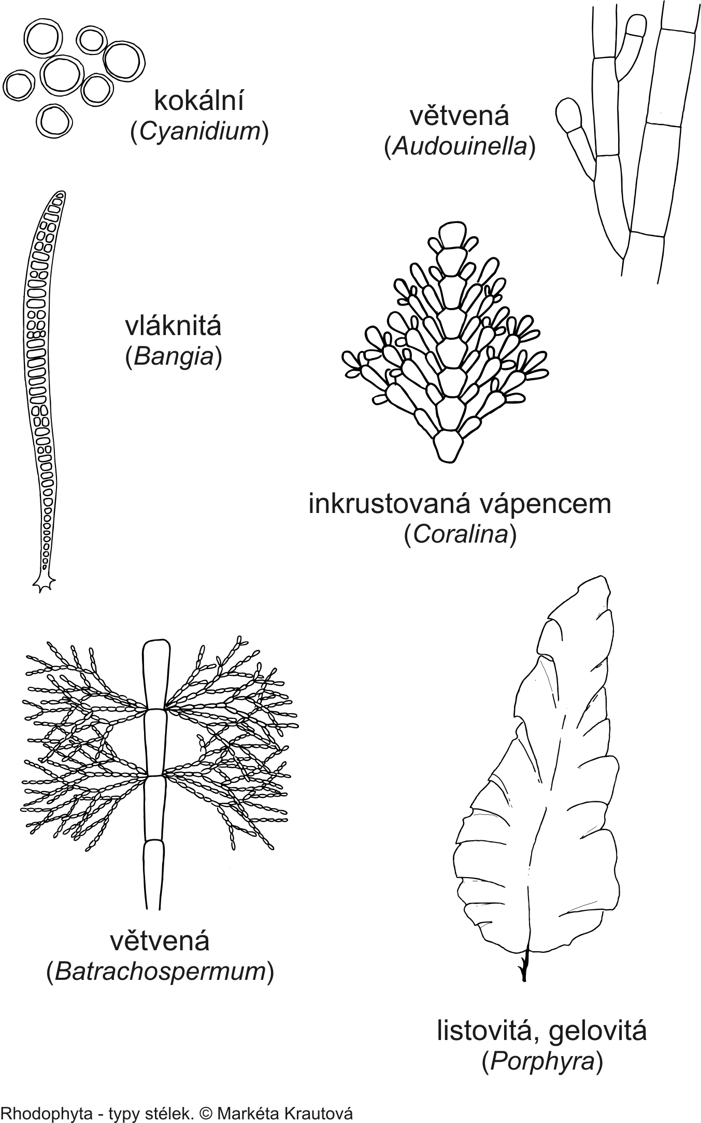
Typy stélek ruduch

Slide 12
Ekologie
Tropická moře, mangrove, sladké čisté vody i polární oblasti
U nás ohrožená skupina
Některé druhy endolitické, aerofytické, epifytické nebo parazitické
Často kalcifikované

Slide 13
Systém
Třída Rhodophyceae
Podtřída: Bangiophycideae (starší polyfyletická), jednodušší, převážně jednobuněčné nebo vláknité typy, jediná ploše listovitá stélka u rodu Porphyra
Podtřída: Florideophycideae (mladší monofyletická), mnohobuněčné a makroskopické stélky, karpogony s trychogynem

Slide 14
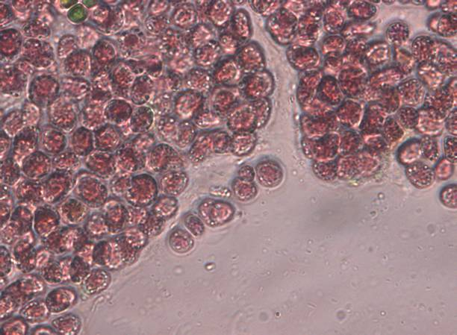
Porphyridium sp.
© orig. Uher B.

Slide 15
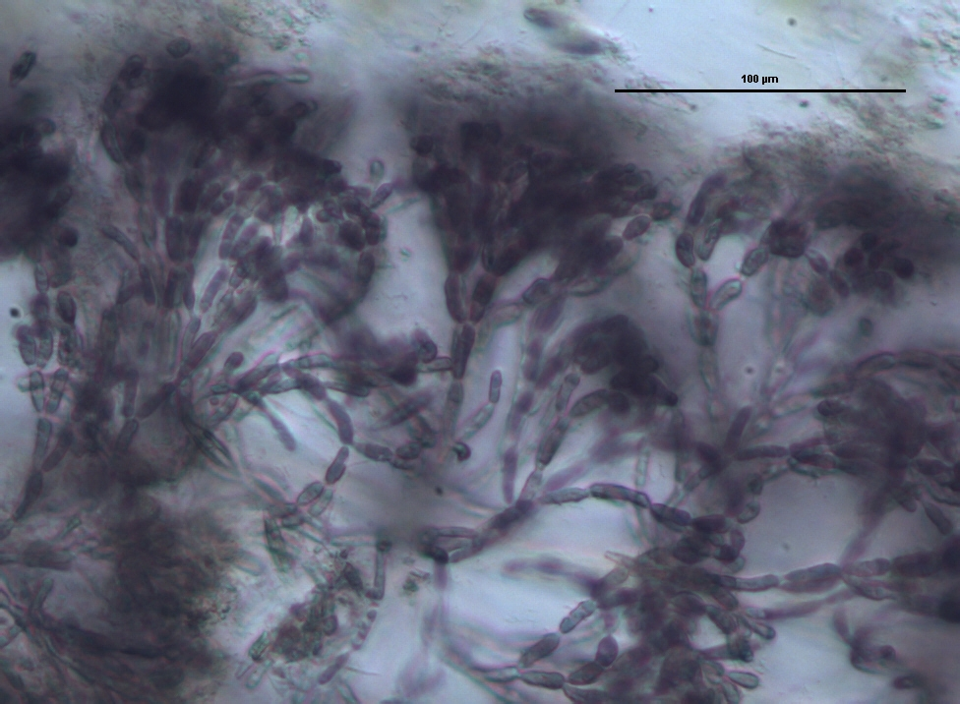
Batrachospermum sp.
© orig. Uher B.

Slide 16
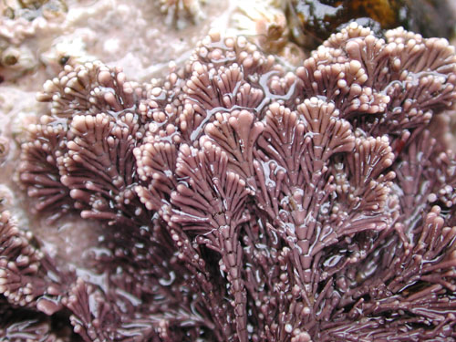
Corallina sp.

Slide 17
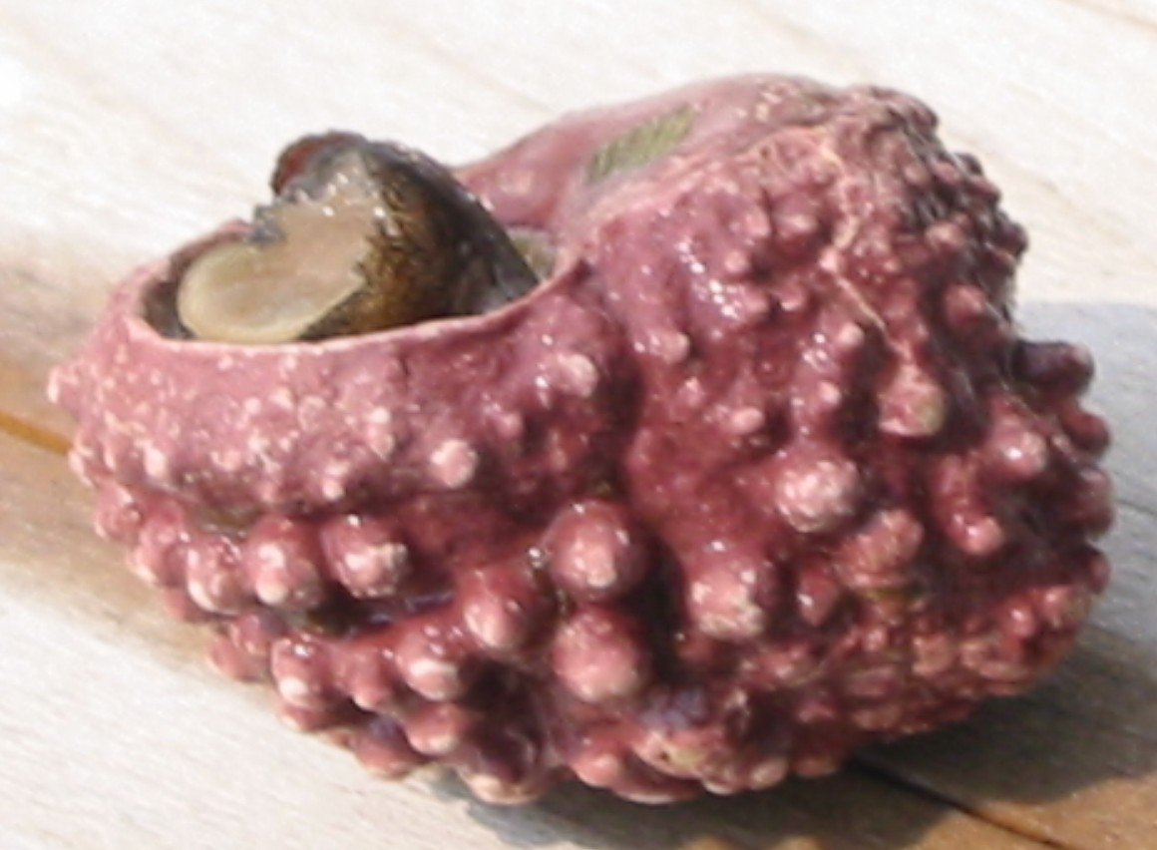
Lithothamnion sp. - rhodolit

Slide 18
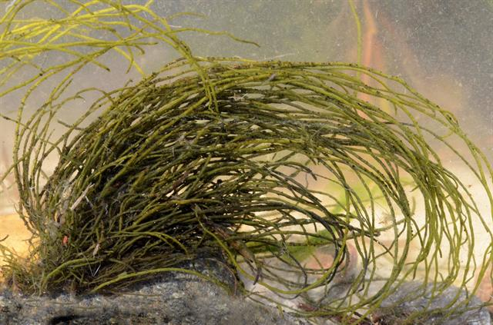
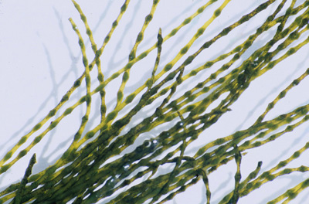
Lemanea sp.

Slide 19
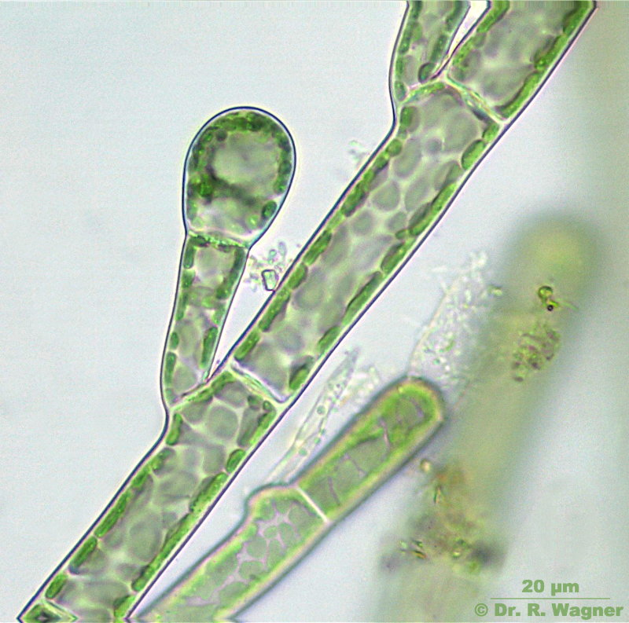
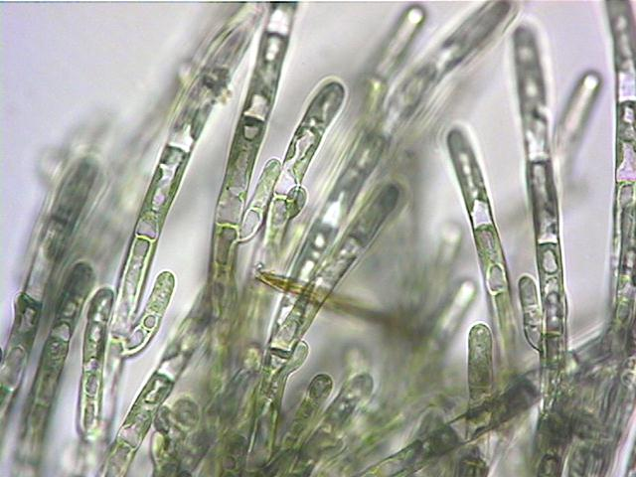
Audouinella sp.

Slide 20
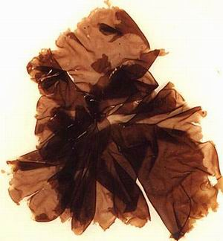
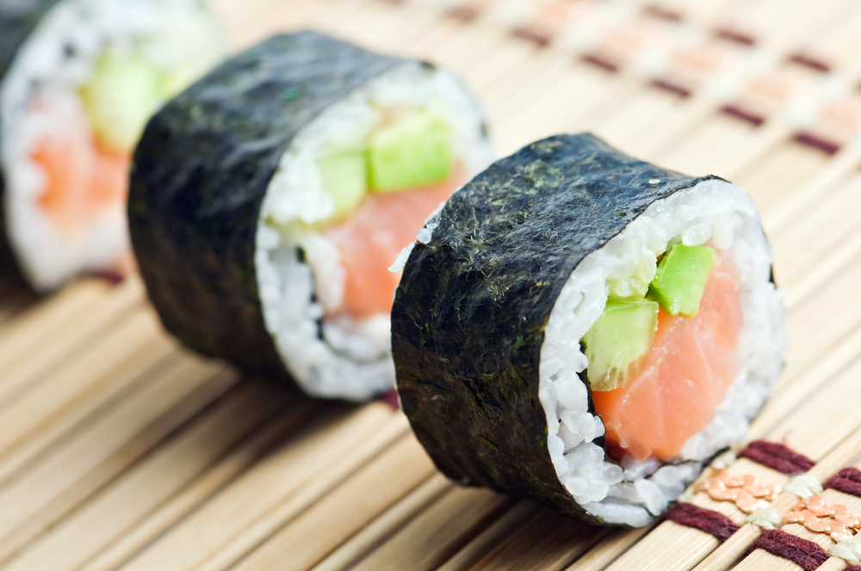
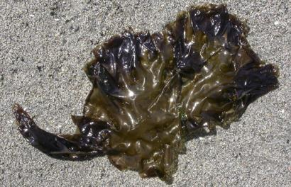
Porphyra (Nori)

Slide 21
Přehled systému říše Plantae
Podříše Biliphyta
Odd. Glaucophyta
Odd. Rhodophyta
Podříše Viridiplantae
Vývojová linie Chlorophytae
Odd. Chlorophyta
Vývojová linie Streptophytae
Odd. Charophyta
Odd. Anthocerotophyta
Odd. Marchantiophyta
Odd. Bryophyta
Odd. Cormophyta

Slide 22
Podříše Viridiplantae
1,5 mld. let staré
Suchozemské rostliny - 700 mil. let
Monofyletický původ (sekvence aminokyselin aktinu, enzymu Rubisco a nukleotidů 18S rDNA)
2 sesterské vývojové linie
Chlorophytae - odd. Chlorophyta
Streptophytae - odd. Charophyta, Bryophyta, Cormophyta

Slide 23
Chlorophyta
Slepá vývojová linie
Všechny typy stélek (téměř)
Chlorofyly a, b, β-karoten (karotenoidy někdy velmi výrazné)
BS zpravidla celulózní (občas glykoprotein)
Lutein, zeaxantin, violaxantin, neoxantin
Pyrenoid
Stigma v chloroplastu
Fykoplast v mitóze
Škrob (chloroplasty, leukoplasty, povrch pyrenoidu)

Slide 24
Chlorophyta
Bičíkový aparát 9+2
Tubulin
Dynein (kontraktilní)
Mikrotubulární kořeny
DO-orientace (12/6)
CCW-orientace (11/5)
CW-orientace (1/7)

Slide 25
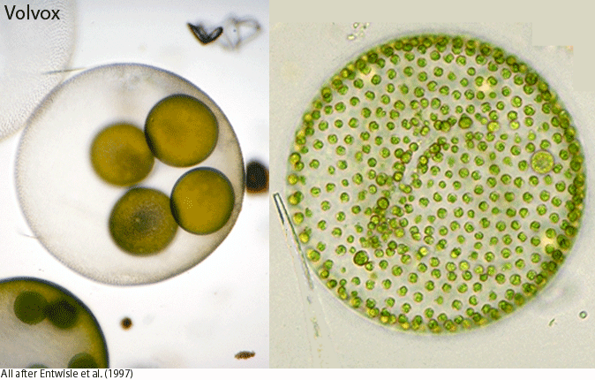
Nepohlavní rozmnožování
Bičíkovci: schizotomie
Jednobuněční: sporulace, tzv. cytogonie (dceřinné nebo rozmnožovací buňky vznikají uvnitř mateřské buněčné stěny. Vzniknou buď 2-4 bičíkaté zoospory nebo nepohyblivé autospory)
Typy žijící v coenobiích se rozmnožují dceřinými coenobii
Vláknité typy se vegetativně dělí tzv. cytotomií, kdy se v mateřské buňce vytvoří příčná přehrádka, vzniknou dvě buňky dceřiné a část stěny mateřské buňky je zachována i pro dceřinou buňku.

Slide 26
Pohlavní rozmnožování
izo-, anizo- , oogamie
Většina zelených řas má ortomitózu – je vytvořeno bipolární vřeténko od pólu k pólu, v metafázi jsou chromozómy uspořádány v ekvatoriální destičce.
Dva typy ortomitózy, podle stupně rozpadu jaderné membrány:
uzavřená ortomitóza: jaderná blána zůstává zachována
otevřená ortomitóza: je klasický typ, kdy se jaderná membrána rozpadá

Slide 27
Mikrotubulární systémy v cytokinezi
Oddělení dceřiných buněk
Dva typy: fykoplast, fragmoplast
Fykoplast: mitotické vřeténko se úplně rozpadne, vytvoří se nová struktura kolmo na jeho původní směr (primitivnější způsob)
Fragmoplast: vzniká z pozůstatků mitotického vřeténka, zakládá se buněčná destička (odvozenější, mají ho vyšší rostliny)

Slide 28
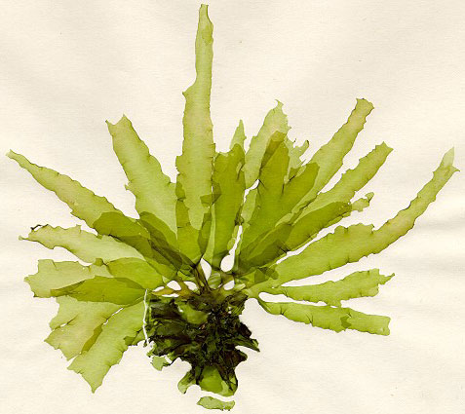
Systém, třídy
Důležité znaky:
1. sekvence SSU rDNA
2. Morfologie stélek, povrch buněk
3. Způsob rozmnožování
4. Postavení bazí bičíků
Prasinophyceae (většinou bičíkovci s organickými šupinami na povrchu)
Ulvophyceae (vláknité až sifonální stélky a CCW konfigurace)
Cladophorophyceae
Bryopsidophyceae
Dasycladophyceae
Trentepohliophyceae
Trebouxiophyceae (většinou jednobuněční s CCW konfigurací)
Chlorophyceae (mnoho typů stélek, stěna je polysacharidová ev. glykoproteinová (chlamys), bičíkatá stádia mají DO a CW)
Ulva lactuca

Slide 29
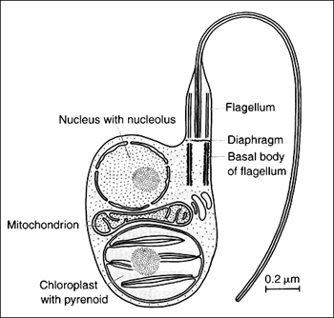
Odd.: Chlorophyta
Třída: PRASINOPHYCEAE
Bičíkovci
Kokální stélka
Bičíky 1-2-8
1 chloroplast s pyrenoidem
Prasinoxantin
Schizotomie
Hologamie
Bičík
Jádro s jadérkem
Kinetozom
Mitochondrie
Chloroplast
s pyrenoidem
Micromonas sp.

Slide 30
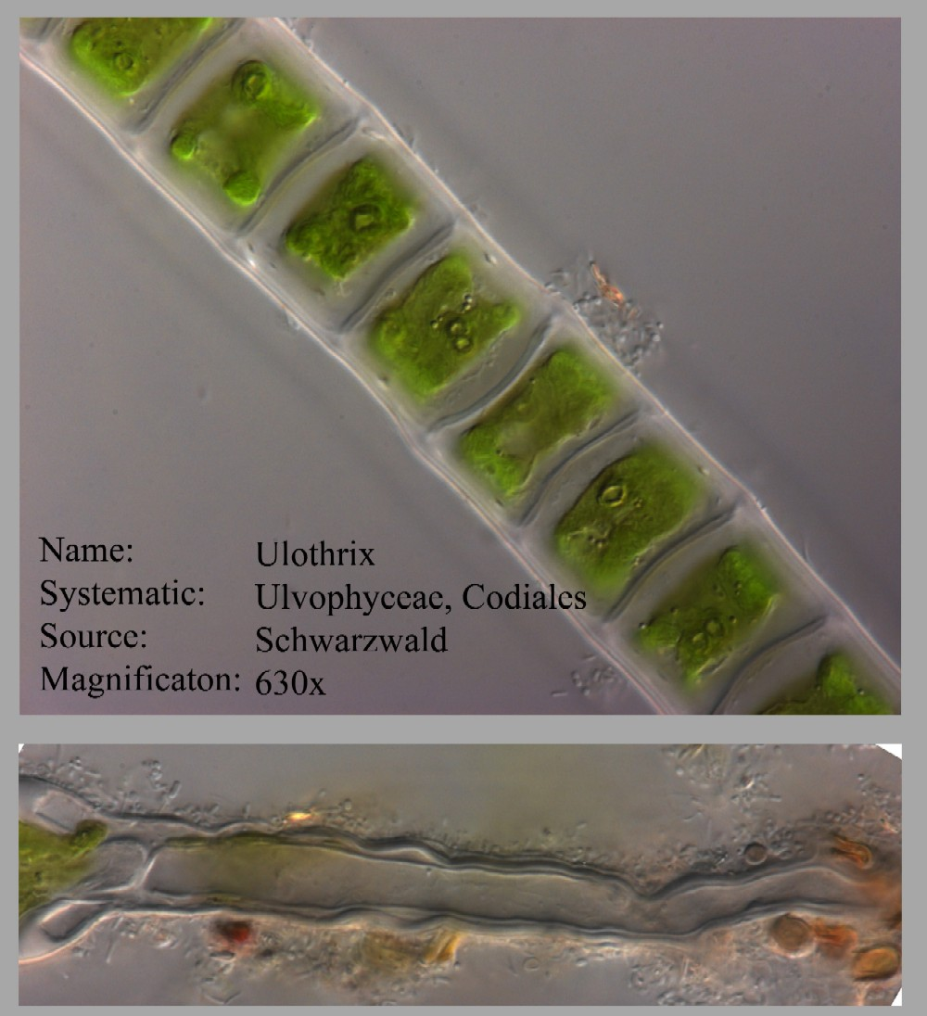
Odd.: Chlorophyta
Třída: Ulvophyceae
CCW-poloha
Zoidy (2-4 bičíky)
Šupiny
Uzavřená mitóza
Celulóza
Mannan, xylan

Slide 31
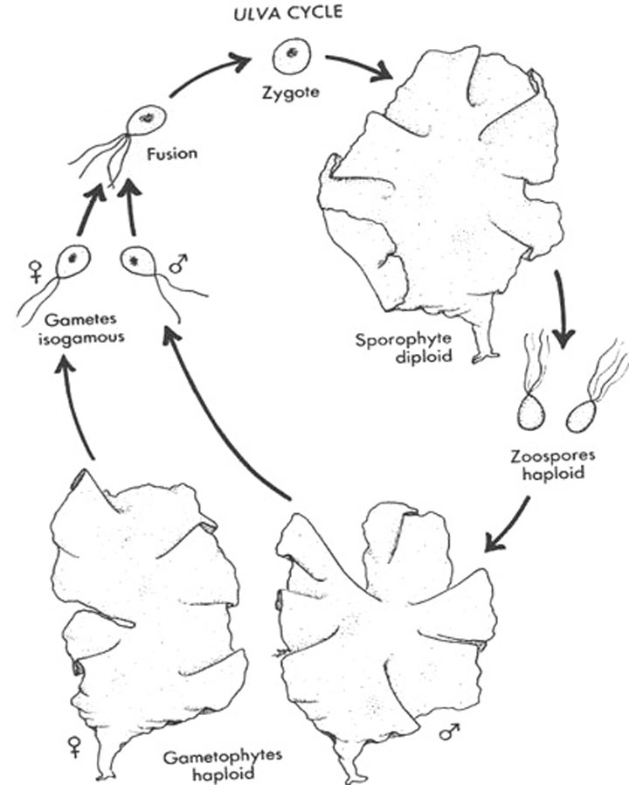
Zygota
Fuze
Gamety
Sporofyt
Zoospory (n)
Gametofyt
Ulva sp.

Slide 32
Odd.: Chlorophyta Třída: Ulvophyceae
Řád: Ulvales
Ulva sp.

Slide 33
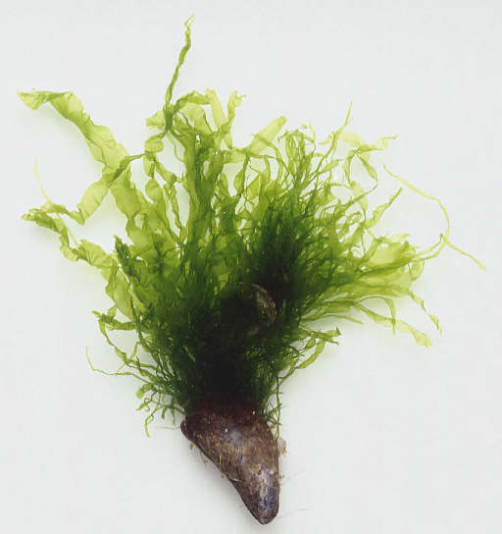
Odd.: Chlorophyta Třída: Ulvophyceae
Řád: Ulvales
Enteromorpha sp.

Slide 34
Třída: Cladophorophyceae
Sifonokladální stélka
Krystalická celulóza
Chloroplast s pyrenoidem obaleným dvoudílným škrobovým obalem
Uzavřená mitóza
Haplo-diplontní životní cyklus
Izomorfní rodozměna
CCW-orientace

Slide 35
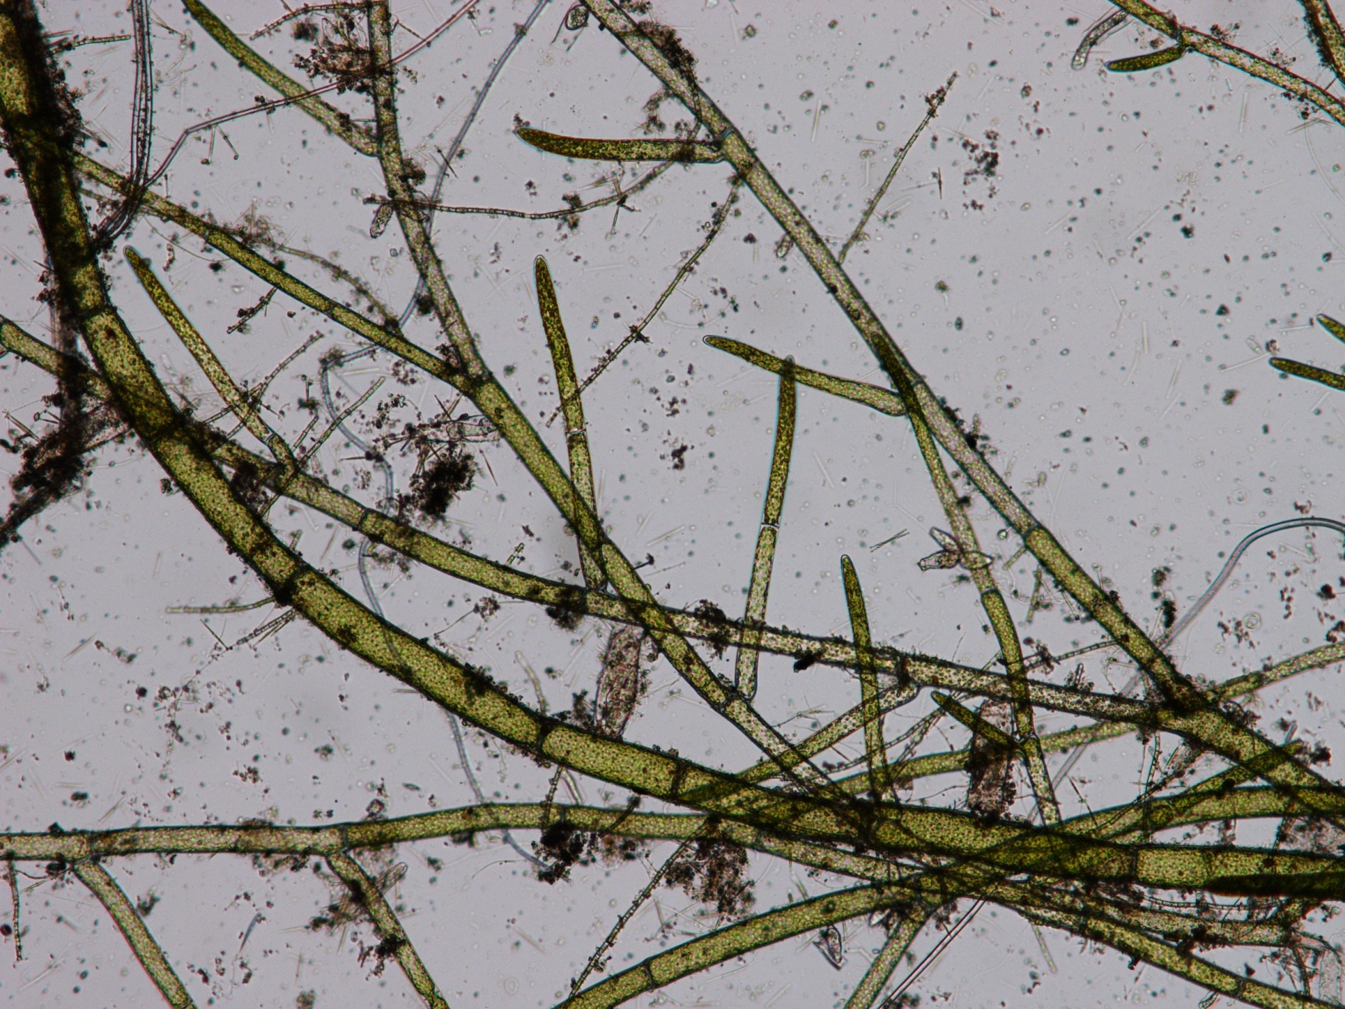
Odd.: Chlorophyta Třída: Cladophorophyceae Řád: Cladophorales
Cladophora sp.

Slide 36
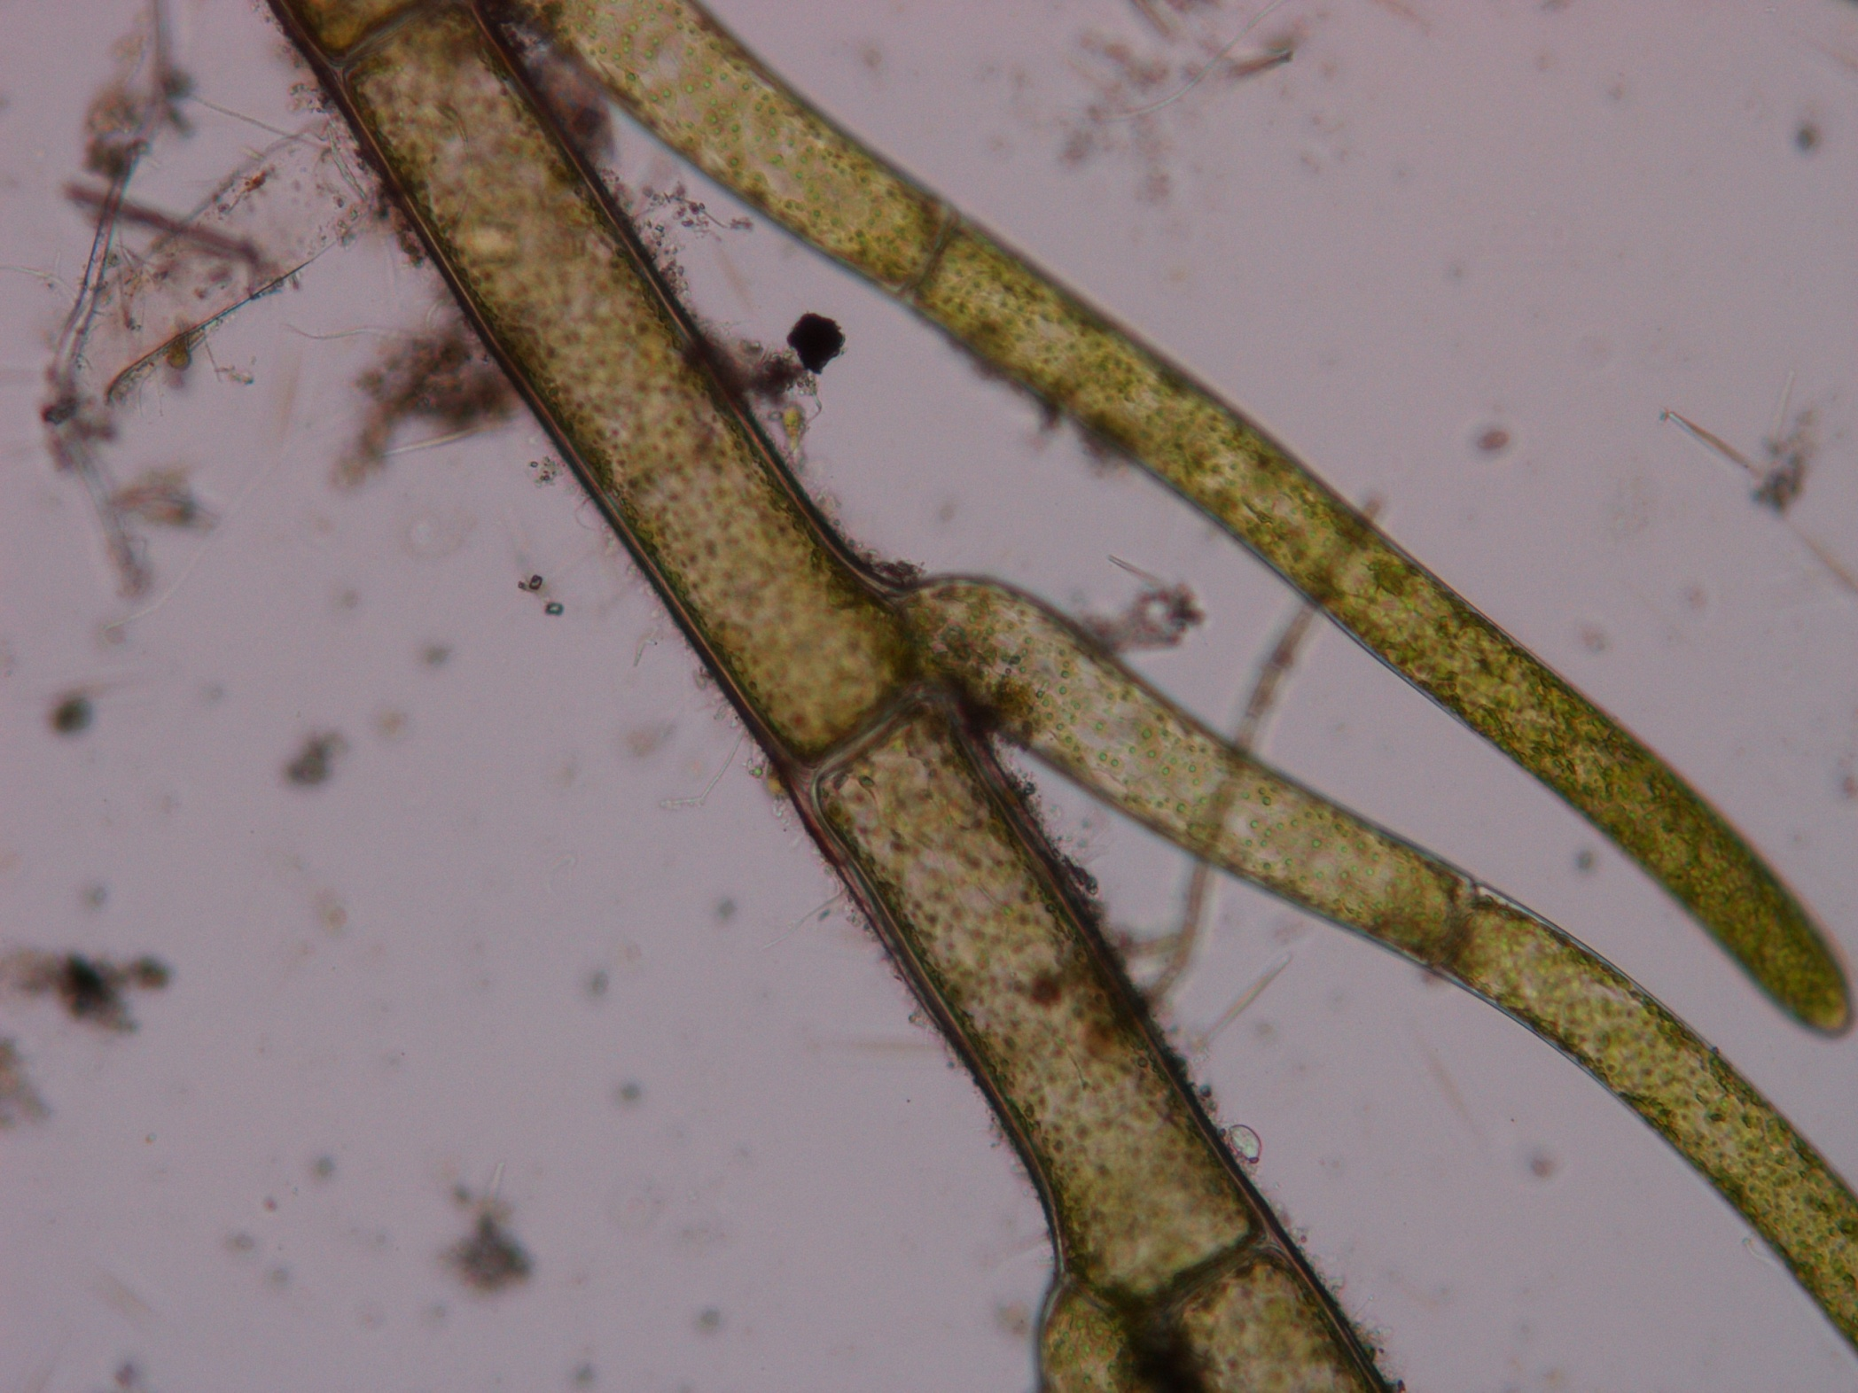
Cladophora sp.

Slide 37
Třída: Bryopsydophyceae
Cenocyt
Centrální vakuola
Celulóza, xylan, mannan, glukan
Heteroplastické druhy - amyloplasty
Sifonein, sifonoxantin
Haplo-diplontní cyklus
Izogamie
Makroskopický, mnohojaderný gametofyt
CCW-orientace
Invazní řasy - agresivní druhy - Caulerpa taxifolia

Slide 38
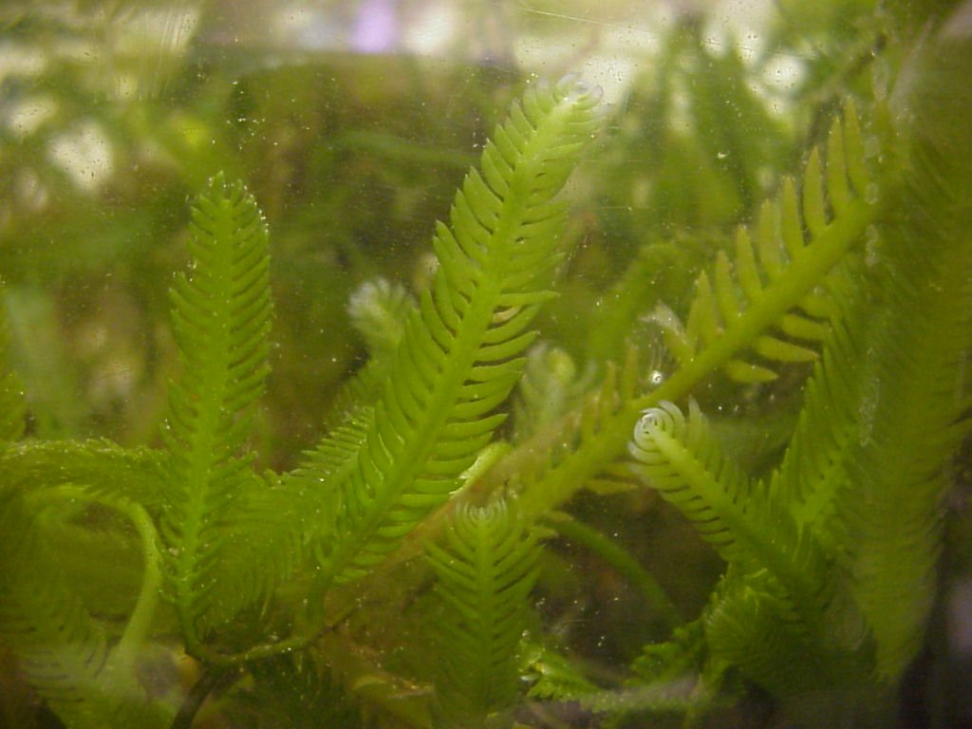
Odd.: Chlorophyta Třída: Bryopsidophyceae Řád: Bryopsidales
Caulerpa sp.

Slide 39
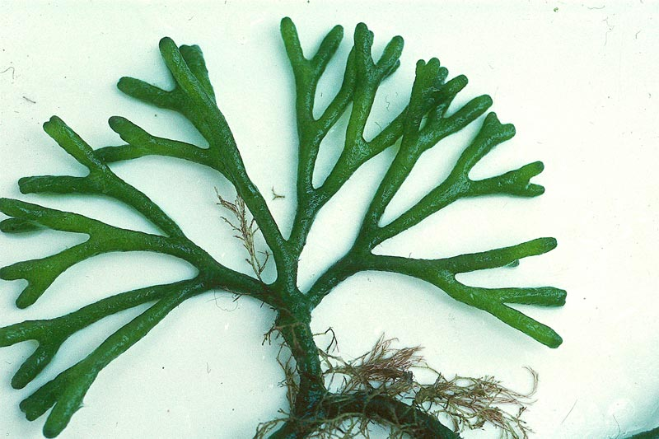
Odd.: Chlorophyta Třída: Bryopsidophyceae
Řád: Bryopsidales
Codium sp.

Slide 40
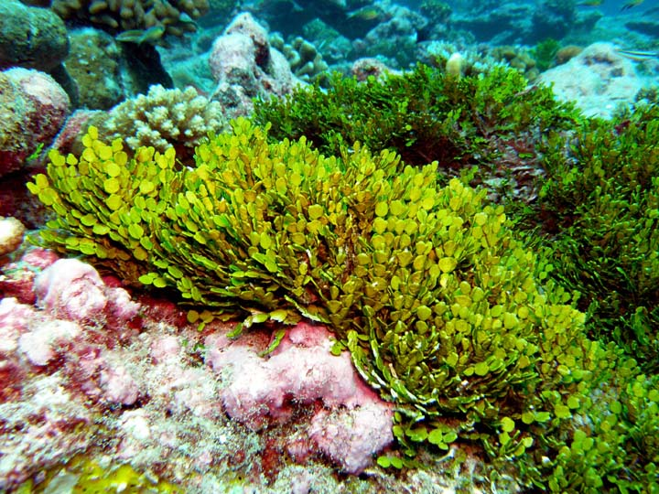
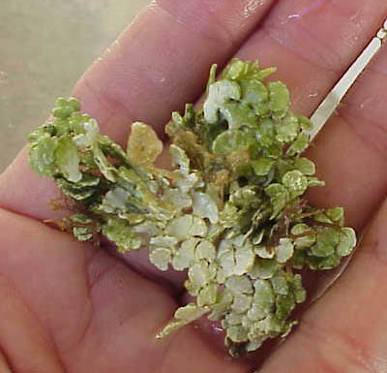
Odd.: Chlorophyta Třída: Bryopsidophyceae Řád: Bryopsidales
Halimeda sp.

Slide 41
Třída: Dasycladophyceae
Cenocyt
Osní část s přesleny bočních větévek
Víceletá stélka
Proudění cytoplazmy
Inkrustace stélky CaCO₃
Celulóza, mannan
Škrob a fruktan i v cytoplazmě
Haplontní cyklus
Izogamie
Makroskopický, mnohojaderný gametofyt
Sporofyt jenom zygota
CCW-orientace

Slide 42
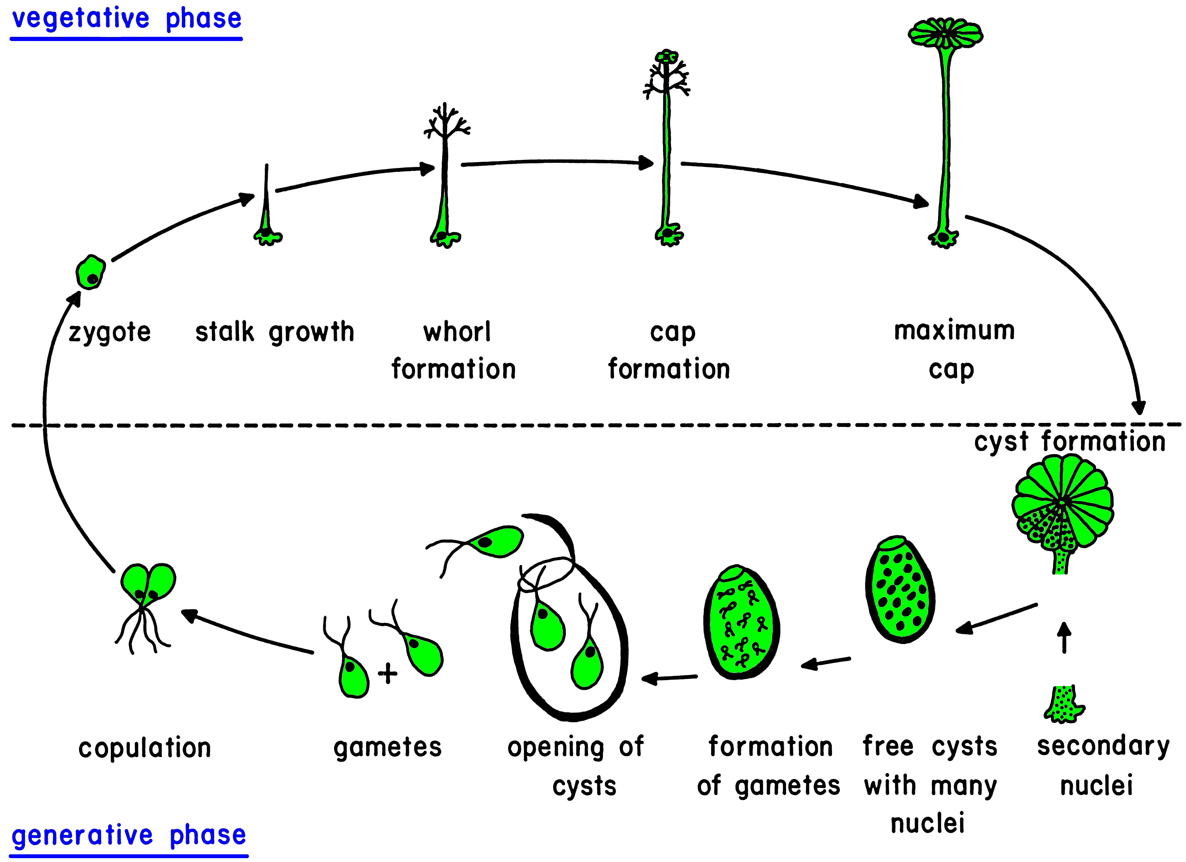
Acetabularia - ontogeneze
Zygota
Růst nosiče
Tvorba přeslenu
Tvorba „deštníčku“
Zralá vegetativní stélka
Tvorba cyst
Volná cysta s množstvem jader
izogamie
gamety
Otevření cyst
Tvorba gamet
Sekundární jádra

Slide 43
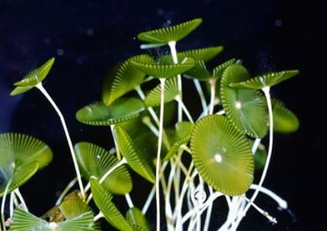
Odd.: Chlorophyta Třída: Dasycladophyceae
Řád: Dasycladales
Acetabularia sp.

Slide 44
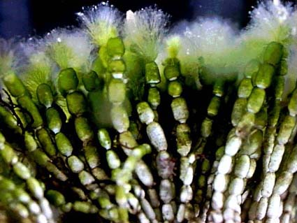
Odd.: Chlorophyta Třída: Dasycladophyceae
Řád: Dasycladales
Dasycladus sp.

Slide 45
Třída: Trentepohliophyceae
Diskovitá nebo vláknitá stélka
Mikrotubuly - 3×2 a 4
Zploštěné zoidy
Fragmoplast
Hematochrom - sekundární karotenoidy a β-karoten
Životní cyklus: haplontní, haplo-diplontní
Meiospory: 2-bičíkaté nebo 4-bičíkaté
Kulovitá zoosporangia
Aerické řasy

Slide 46
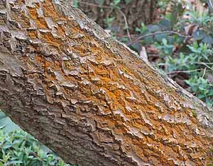
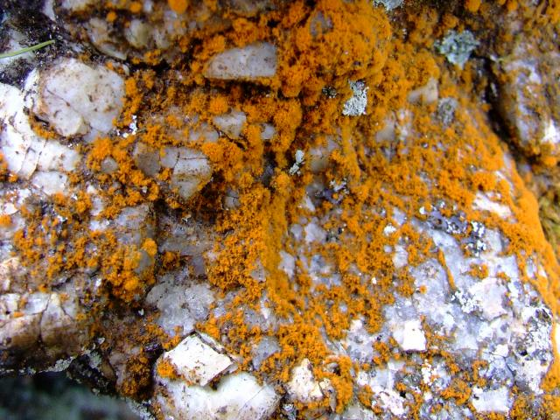
Habitus - makropohled
Trentepohlia sp.

Slide 47
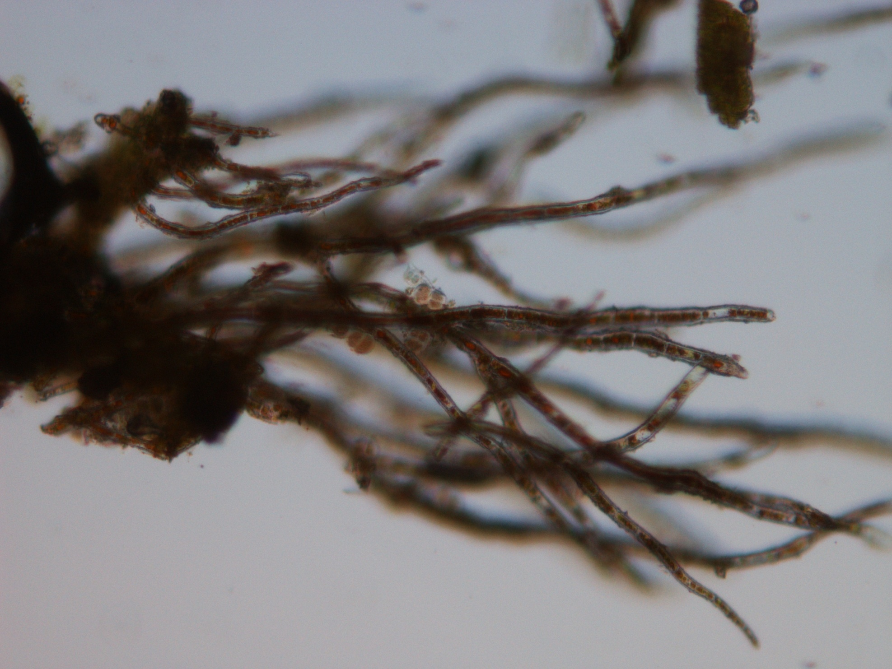
Odd.: Chlorophyta Třída: Trentepohliophyceae Řád: Trentepohliales
Trentepohlia sp.
© orig. Uher B.

Slide 48
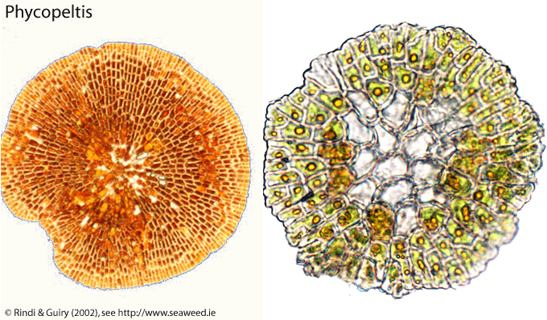
Odd.: Chlorophyta Třída: Trentepohliophyceae Řád: Trentepohliales

Slide 49
Třída: Trebouxiophyceae
Jednobuněčné a vláknité řasy
Nahé zoospory, gamety
Kinetozom - CCW konfigurace
Mitóza uzavřená
Fykoplast
Aplanospory, autospory
Často tvoří symbionty v lišejnících
Sladkovodní biotopy

Slide 50
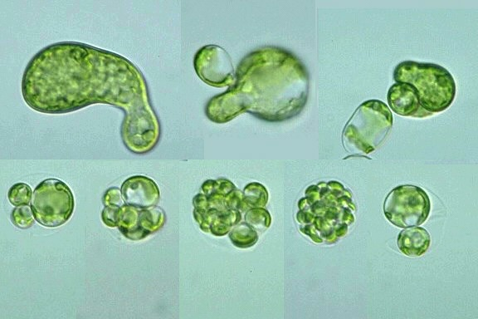
Odd.: Chlorophyta Třída: Trebouxiophyceae
Řád: Trebouxiales
Trebouxia sp.

Slide 51
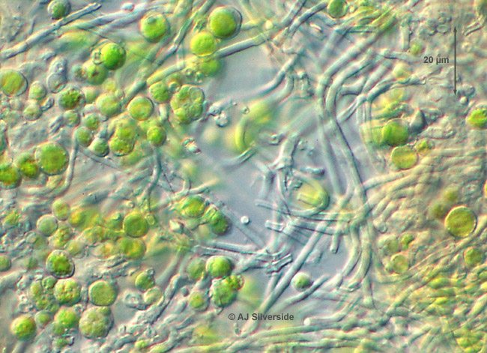
Trebouxia sp. - lichenizovaná

Slide 52
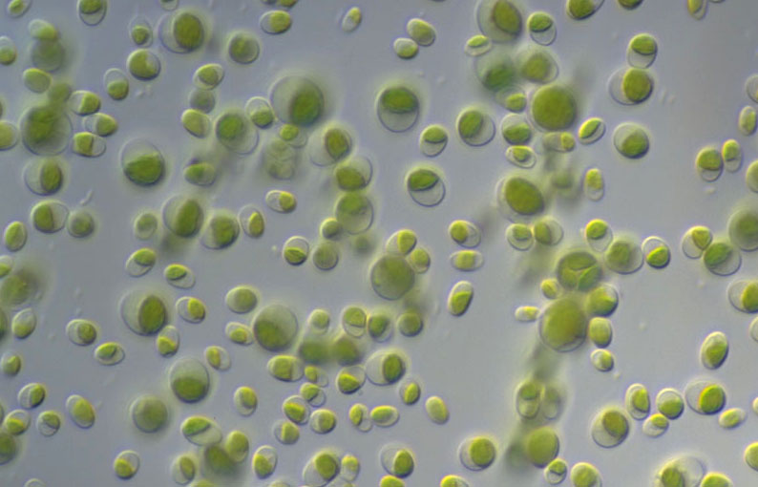
Odd.: Chlorophyta Třída: Trebouxiophyceae
Řád: Chlorellales
Chlorella sp.

Slide 53
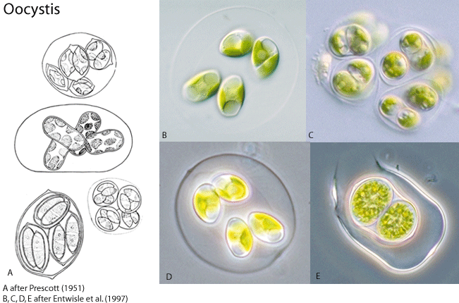
Odd.: Chlorophyta Třída: Trebouxiophyceae
Řád: Oocystales

Slide 54
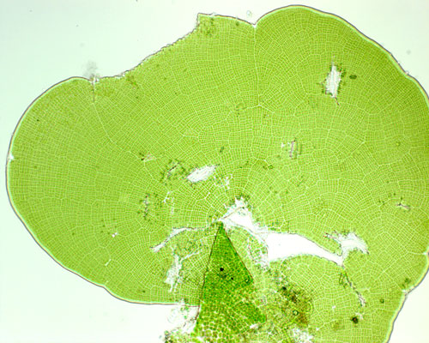
Odd.: Chlorophyta Třída: Trebouxiophyceae
Řád: Prasiolales
Prasiola sp.

Slide 55
Třída: Chlorophyceae
Bičíkovci, kapsální, kokální, vláknité řasy
Zoospory, spermatozoidy
Kinetozom - CW konfigurace převládá (DO u některých)
Bičíky bez mastigonem, stejně dlouhé
Chlamys
Sporopolenin (Scenedesmus, Pediastrum) - fosilizace
Aplanospory, hemiaplanospory, autospory
Mitoza uzavřená
Kolonie, cenobium

Slide 56
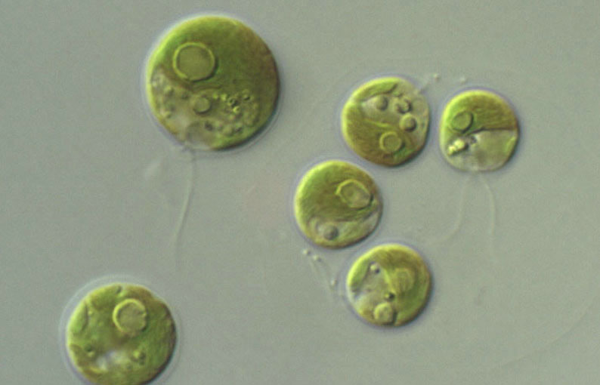
Odd.: Chlorophyta Třída: Chlorophyceae Řád: Chlamydomonadales
chloroplast
pyrenoid
chlamys
bičík
Chlamydomonas sp.

Slide 57
Odd.: Chlorophyta Třída: Chlorophyceae
Řád: Volvocales

Slide 58
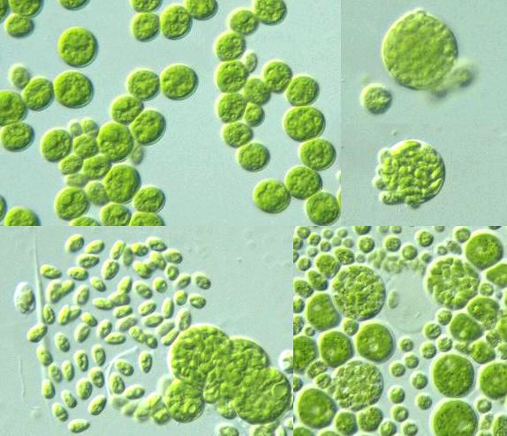
Odd.: Chlorophyta Třída: Chlorophyceae
Řád: Chlorococcales
zoosporangium
zoospory
Chlorococcum sp.

Slide 59
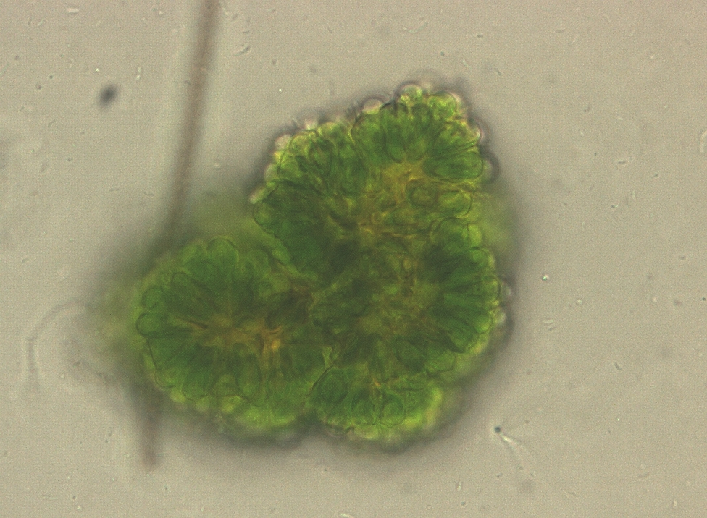
Odd.: Chlorophyta Třída: Chlorophyceae Řád: Chlorococcales
Botryococcus sp.
© orig. Hájková L.

Slide 60
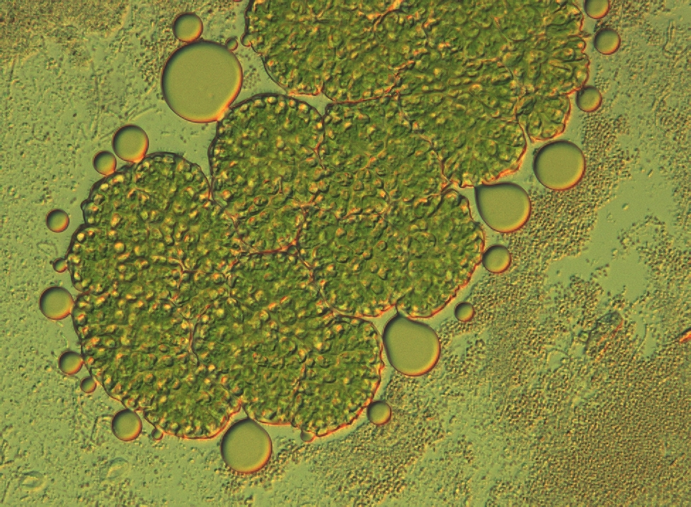
Botryococcus sp.
© orig. Hájková L.

Slide 61
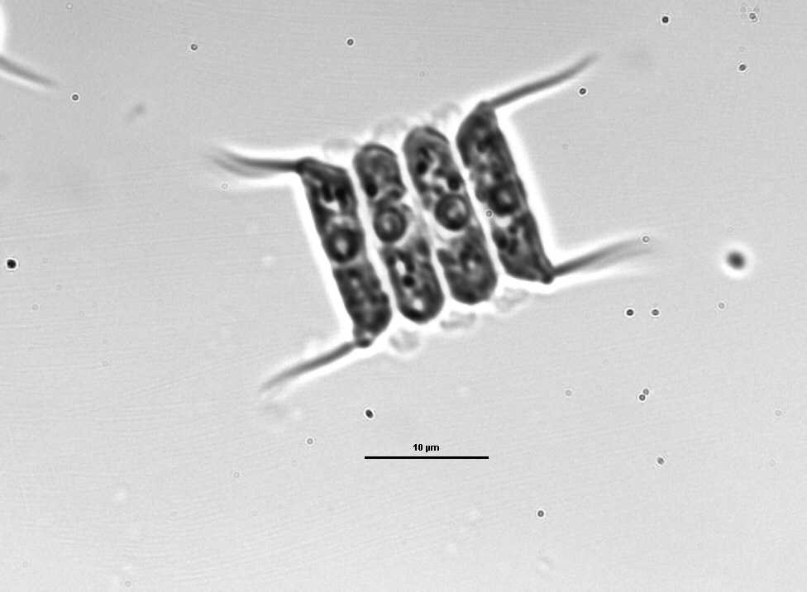
Odd.: Chlorophyta Třída: Chlorophyceae Řád: Chlorococcales
Scenedesmus sp.
© orig. Uher B.

Slide 62
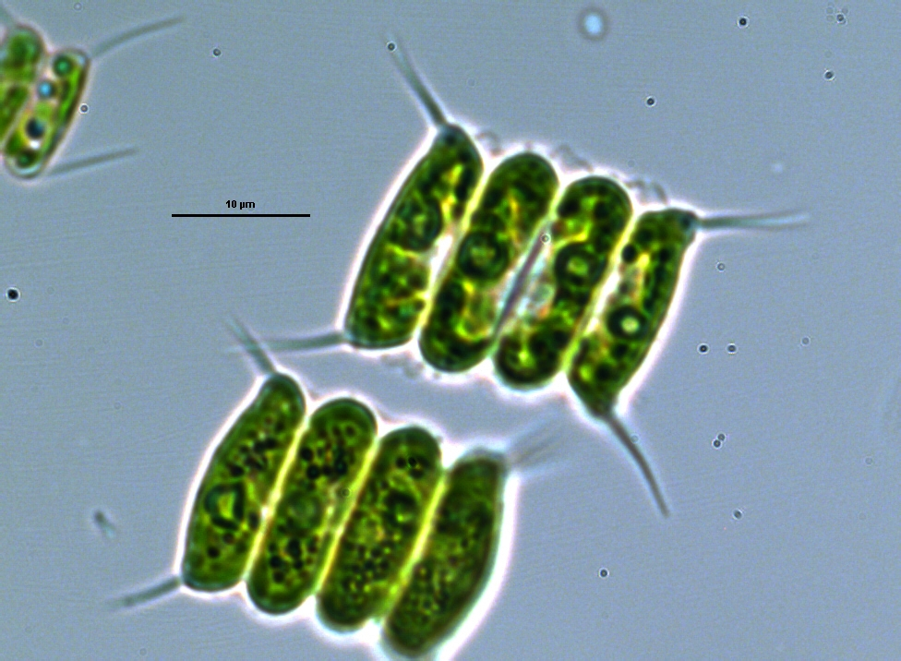
Scenedesmus sp.
© orig. Uher B.

Slide 63
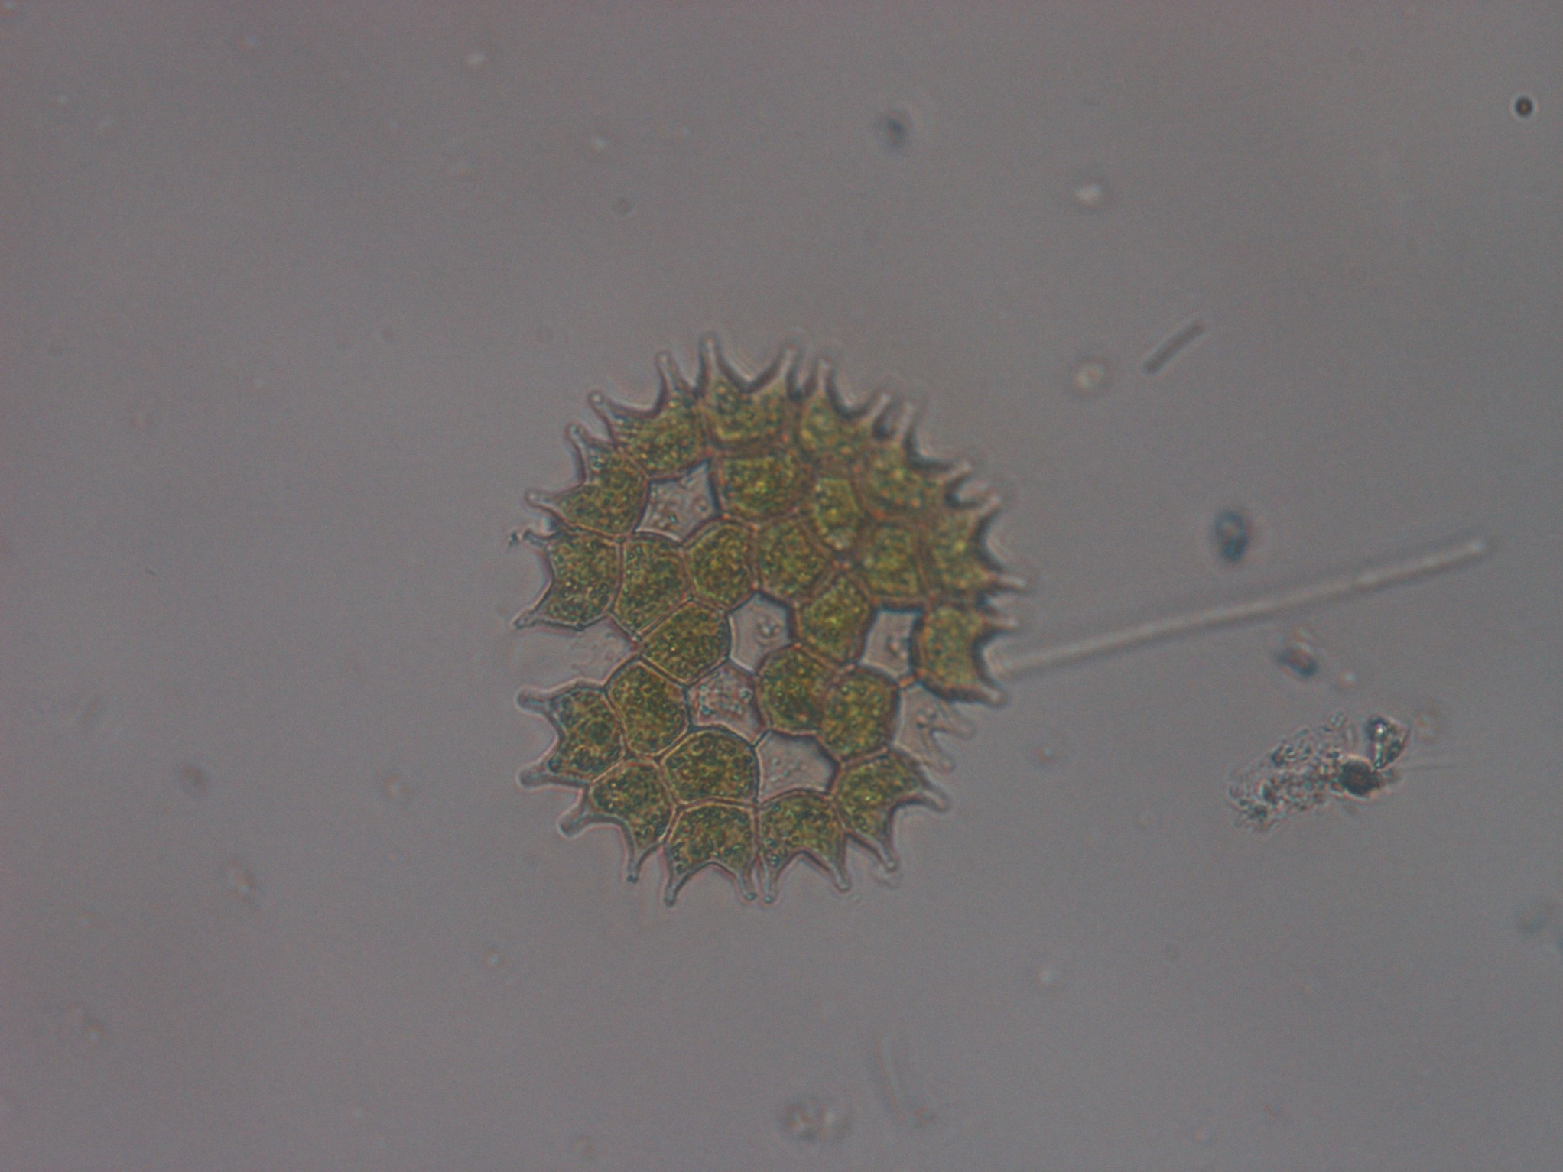
Odd.: Chlorophyta Třída: Chlorophyceae Řád: Chlorococcales
Pediastrum sp.
© orig. Uher B.

Slide 64
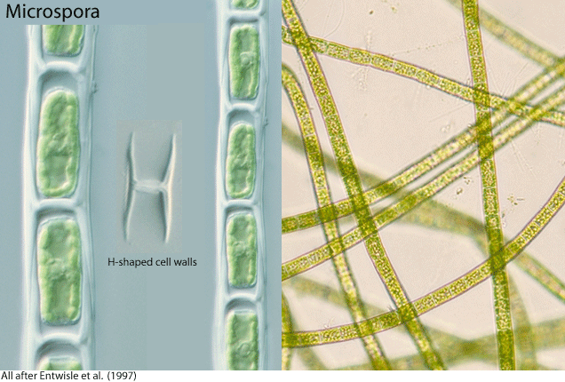
Odd.: Chlorophyta Třída: Chlorophyceae
Řád: Microsporales

Slide 65

Odd.: Chlorophyta Třída: Chlorophyceae
Řád: Oedogoniales
Iniciální stadium
Oedogonium sp.

Slide 66

Odd.: Chlorophyta Třída: Chlorophyceae Řád: Oedogoniales
Oedogonium sp.
© orig. Hájková L.

Slide 67

stefanokontní zoospora
Oedogonium sp.

Slide 68
Oddělení Charophyta, třídy
Mesostigmatophyceae
Klebsormidiophyceae
Coleochaetophyceae
Charophyceae
Zygnematophyceae

Slide 69
Vývojová větev Charophytae, odd.: CHAROPHYTA
Výchozí pro zelené rostliny
Volně žijící bičíkovci
Kokální a vláknité řasy
Přeslenitá vzpřímená stélka
Fragmoplast
Chloroplast s pyrenoidem (škrobová zrnka)
Bičíkový aparát - kinetozom + 60 srostlých mikrotubulů
Spájivky - žádná bičíkatá stadia
Zoospory, spermatozoidy
Izogamie, anizogamie, oogamie, konjugace

Slide 70

MESOSTIGMATOPHYCEAE
Odd.: Charophyta
Třída: MESOSTIGMATOPHYCEAE Řád: Mesostigmatales
Mesostigma viride
Mělká prohlubeň
Laterálně vyrůstající bičíky

Slide 71

MESOSTIGMATOPHYCEAE
Odd.: Charophyta
Třída: MESOSTIGMATOPHYCEAE Řád: Chaetosphaeridiales
Chaetosphaeridium sp.

Slide 72
Třída Klebsormidiophyceae
Jediný rod Klebsormidium
Kosmopolitní
Voda, terestrické biotopy, půda
Vláknité stélky
Buňky obsahují nástěnný chloroplast s pyrenoidem

Slide 73

MESOSTIGMATOPHYCEAE
Odd.: Charophyta
Třída: KLEBSORMIDIOPHYCEAE Řád: Klebsormidiales
Klebsormidium sp.

Slide 74

MESOSTIGMATOPHYCEAE
Odd.: Charophyta
Třída: KLEBSORMIDIOPHYCEAE Řád: Klebsormidiales
chloroplast
Pyrenoid se škrobovými zrnky
Klebsormidium sp.

Slide 75






VÝVOJOVÁ STADIA
1
2
3
40 µm
40 µm
40 µm
© Uher B.
© Uher B.
© Uher B.
5
6
4
40 µm
40 µm
40 µm
© Uher B.
© Uher B.
© Uher B.
Obr. 1-6. Charophyta: Obr. 1-3. Klebsormidium flaccidum, Obr. 1. Přímá vlákna s nástěnnými chloroplasty; Obr. 2. Vyboulená zoosporangia (šipka); Obr. 3. Prázdná zoosporangia (buňky) se štěrbinou (šipky); Obr. 4-6. Klebsormidium crenulatum, Obr. 4. Dospělé vlákno; Obr. 5. Začátek nepravého větvení (šipka); Obr. 6. Fragmentace vlákna.

Slide 76

MESOSTIGMATOPHYCEAE
Odd.: Charophyta
Třída: COLEOCHAETOPHYCEAE Řád: Coleochaetales
Coleochaete sp.
Tvoří hetrotrichální vlákna, která se sdružují dohromady v disk.

Slide 77
Třída Charophyceae
Pletivná stélka (nody, internodia)
Rhizoidy
Buněčná stěna často inkrustovaná
Rozmnožování: fragmentace stélky, oogamie
Oogonium má korunku
Sladké čisté vody

Slide 78

MESOSTIGMATOPHYCEAE
Odd.: Charophyta
Třída: CHAROPHYCEAE Řád: Charales
apikální meristém
internodium
fyloid
nodus
kauloid

Slide 79

Chara sp.

Slide 80

Odd.: Charophyta Třída: Charophyceae Řád: Charales
anteridium - oranžové
oogonium
Chara sp.
© orig. Uher B.

Slide 81

oogonium
anteridium

Slide 82

Odd.: Charophyta Třída: Charophyceae Řád: Charales
a-d Nitella spp.

Slide 83

MESOSTIGMATOPHYCEAE
Odd.: Charophyta
Třída: ZYGNEMATOPHYCEAE
Jednobuněčné, vláknité
Charakteristické uspořádání chloroplastu (stočen do spirály (Spirogyra) nebo je hvězdicovitě laločnatý (Zygnema)
Konjugace (isogamety celé protoplasty)
Haplontní vývojový cyklus
Zygospora
Fragmoplast
Nemají bičíky!
Buněčná stěna - primární, sekundární
Mírně kyselé vody, rašeliniště

Slide 84
Třída Zygnematophyceae
Řád Zygnematales- vláknité typy
Řád Desmidiales – jednobuněčné typy, krásivky
zářez (isthmus – šíje) a dvě semicely
jádro je dislokováno uprostřed buňky v oblasti isthmu

Slide 85

Odd.: Charophyta Třída: Zygnematophyceae Řád: Desmidiales
mateřská polovice buňky
dceřiné části buněk
istmus
pyrenoid
sinus
chloroplast
Cosmarium sp.
mateřská polovice buňky

Slide 86

Odd.: Charophyta Třída: Zygnematophyceae Řád: Zygnematales
Mougeotia sp.
© orig. Uher B.

Slide 87

Mougeotia sp.
© orig. Uher B.

Slide 88

Odd.: Charophyta Třída: Zygnematophyceae Řád: Zygnematales
Spirogyra sp.
© orig. Uher B.

Slide 89

Spirogyra sp.
© orig. Uher B.

Slide 90


Odd.: Charophyta Třída: Zygnematophyceae Řád: Zygnematales
Zygnema sp.
© orig. Kopp R.

Slide 91

Odd.: Charophyta Třída: ZYGNEMATOPHYCEAE
Řád: Desmidiales
Closterium sp.
© orig. Uher B.

Slide 92

Closterium sp.

Slide 93

Odd.: Charophyta Třída: Zygnematophyceae Řád: Desmidiales
Micrasterias sp.
© orig. Uher B.

Slide 94

Micrasterias sp.
© orig. Uher B.

Slide 95

Odd.: Charophyta Třída: Zygnematophyceae Řád: Desmidiales
Pleurotaenium sp.
© orig. Kopp R.

Slide 96

Odd.: Charophyta Třída: Zygnematophyceae Řád: Desmidiales
Xanthidium sp.
© orig. Uher B.

Slide 97

Xanthidium sp.
© orig. Uher B.

Slide 98
Využití parožnatek
Dříve jako přírodní hnojivo
Modelové buňky - studie v cytologii (velké buněčné organely)
Bioindikátory
Citlivost na těžké kovy ve vodě
V akvaristice - produkují feromony, které stimulují vodní živočichy k rozmnožování

